Slide 1
Солдатова Людмила Васильевна
Проблемы внедрения наилучших доступных технологий в сфере ВКХ

Slide 2
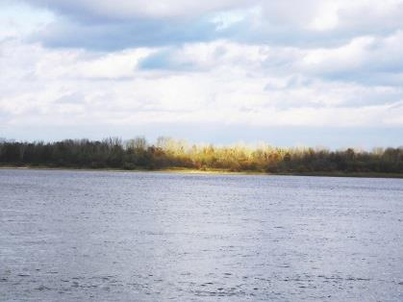
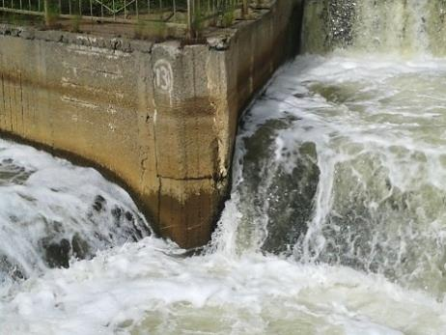
Составляющие проблемы
Жесткая система нормирования качества сточных вод
Отсутствие четкого разделения ответственности между
абонентами и организациями ВКХ по возмещению
ущерба водному объекту
Избыточные требования со стороны контролирующих
органов в виде начислений ущерба при несоблюдении
действующих нормативов

Slide 3
Сравнительная характеристика нормативов качества воды
Показатель | Норматив, мг/л
 | ПДКп.** | НДС для НСА ОАО «Нижегородский водоканал», разработанный на основании ПДКр.х.** | норматив стран ЕС*** | Технологические показатели для очищенной воды для 7е «Очистка с биологическим удалением азота и биолого-химическим удалением фосфора с ацидофикацией»
Концентрация взвешенных веществ | не нормируется | 3,25 | 35 | 10
Концентрация БПК5 |  | 2,0 | 25 | 8
Концентрация ХПК |  | 15 | 125 | 80
Концентрация азот аммонийных солей | 2,0 | 0,4 | не нормируется | 1
Концентрация азота нитратов | 10,17 | 9 | 2,26 | 9
Концентрация азота нитритов | 0,912 | 0,02 | не нормируется | 0,1
Концентрация фосфора фосфатов | 1,14 (определена исходя из норматива для полифосфатов) | 0,2 | 0,326 | 0,7
* ПДКп. - предельно допустимая концентрация для питьевой воды, определенная СанПиН 2.1.4.1074-01 «Питьевая вода и водоснабжение населенных мест. Питьевая вода. Гигиенические требования к качеству воды централизованных систем питьевого водоснабжения. Контроль качества. Гигиенические требования к обеспечению безопасности систем горячего водоснабжения. Санитарно-эпидемиологические правила и нормативы», утв. Постановлением Главного государственного санитарного врача РФ от 26.09.2001№ 24
** НДС – норматив допустимого сброса
ПДКр.х. – предельно допустимая концентрация для водных объектов рыбохозяйственного значения, определенная приказом Минсельхоза России от 13.12.2016 N 552 "Об утверждении нормативов качества воды водных объектов рыбохозяйственного значения, в том числе нормативов предельно допустимых концентраций вредных веществ в водах водных объектов рыбохозяйственного значения"
*** норматив стран ЕС – ограничения концентраций, предусмотренные Директивой Совета Европейского сообщества от 21 мая 1991 года «Об очистке городских стоков» (91/271/ЕЕС)
**** Согласно ИТС 10-2015
технологические показатели - показатели концентрации загрязняющих веществ, объема и (или) массы выбросов, сбросов загрязняющих веществ, образования отходов, потребления воды и использования энергетических ресурсов в расчете на единицу времени или единицу производимой продукции (товара), выполняемой работы, оказываемой услуги
технологические нормативы - нормативы выбросов, сбросов загрязняющих веществ, нормативы допустимых физических воздействий, которые устанавливаются с применением технологических показателей

Slide 4
Коэффициенты к плате за НВОС*
для предприятий 1 категории с 01.01.2020
Коэффициент | Основания применения
0 | за объем или массу выбросов загрязняющих веществ, сбросов загрязняющих веществ в пределах технологических нормативов после внедрения наилучших доступных технологий на объекте, оказывающем негативное воздействие на окружающую среду;
0 | за объем или массу отходов производства и потребления, подлежащих накоплению и фактически использованных с момента образования в собственном производстве в соответствии с технологическим регламентом или переданных для использования в течение срока, предусмотренного законодательством Российской Федерации в области обращения с отходами
1 | за объем или массу выбросов загрязняющих веществ, сбросов загрязняющих веществ в пределах нормативов допустимых выбросов, нормативов допустимых сбросов
1 | за объем или массу отходов производства и потребления, размещенных в пределах лимитов на их размещение, а также в соответствии с отчетностью об образовании, использовании, обезвреживании и о размещении отходов производства и потребления, представляемой в соответствии с законодательством Российской Федерации в области обращения с отходами
25 | за объем или массу выбросов загрязняющих веществ, сбросов загрязняющих веществ в пределах временно разрешенных выбросов, временно разрешенных сбросов
25 | за объем или массу отходов производства и потребления, размещенных с превышением установленных лимитов на их размещение либо указанных в декларации о воздействии на окружающую среду, а также в отчетности об образовании, использовании, обезвреживании и о размещении отходов производства и потребления, представляемой в соответствии с законодательством Российской Федерации в области обращения с отходами
100 | за объем или массу выбросов загрязняющих веществ, сбросов загрязняющих веществ, превышающих установленные для объектов I категории такие объем или массу, а также превышающих указанные в декларации о воздействии на окружающую среду для объектов II категории такие объем или массу
* НВОС – негативное воздействие на окружающую среду

Slide 5
Приказ Минприроды России от 13.04.2009 N 87
"Об утверждении Методики исчисления размера вреда, причиненного водным объектам вследствие нарушения водного законодательства»
(Зарегистрировано в Минюсте России 25.05.2009 N 13989)
Расчет вреда, причиненного Чебоксарскому вдхр. /р.Волга/, в результате сброса сточных вод после очистных сооружений Нижегородской станции аэрации, при не достижении ПДКр.х. рядом веществ
Ориентировочно
10 млн руб./сутки

Slide 6
Вред водным объектам при сбросе сточных вод через ЦСВ возмещают
Организации ВКХ
Абоненты организаций ВКХ
В настоящее время порядок возмещения вреда организациями ВКХ и абонентами
не разграничен
* Методика 87 не применяется к организациям, осуществляющим водоотведение, в случае выявления ими сброса абонентом в централизованную систему водоотведения сточных вод, не соответствующих нормативам допустимых сбросов абонентов, лимитам на сбросы, или нормативам водоотведения (сброса) по составу сточных вод, и уведомления об этом Федеральной службы по надзору в сфере природопользования и ее территориальных органов, осуществляющих федеральный государственный экологический надзор, с предоставлением подтверждающих результатов лабораторных исследований.
В этих случаях Методика применяется к абонентам, допустившим такой сброс

Slide 7
Ожидания от НДТ
Риски
Затраты на внедрение НДТ не окупятся
Увеличение платы за НВОС в части сброса сточных вод в перспективе
Двойное нормирование (ТНВ, ГН, ПДКр.х.)
Неясные механизмы получения КЭР
Неясные перспективы по внедрению автоматического контроля
Возможные стимулы
Система господдержки внедрения НДТ
Приоритет ТНВ над ГН и ПДКр.х.
Сокращение перечня нормируемых веществ
Требования соответствующие возможностям промышленности
Гибкая система платежей за НВОС
Окупаемость мероприятий

Slide 8
Предложения для решения проблем
Ускорить процесс разработки подзаконных актов, реализующих внедрение наилучших доступных технологий
Отменить или изменить Методику № 87, в частности, необходимо наложить мораторий на ее применение в период проведение предприятиями, в том числе и организациями ВКХ природоохранных мероприятий направленных на реконструкцию (модернизацию) очистных сооружений
Разработать процедуру разделения ответственности за причинение вреда окружающей среды между организациями ВКХ и их абонентами с четким урегулированием принципа «загрязнитель-платит»

Slide 9
Спасибо за внимание!

